Slide 1


10. Výzva mas Šumavsko - irop
Rozvoj sociálních služeb
Datum vyhlášení výzvy: 15.1.2021

Slide 2
Osnova prezentace
Představení sclld mas šumavsko, z.s.
Představení 7. výzvy MAS šumavsko – irop – Rozvoj sociálních služeb
Proces hodnocení a výběr projektů
Povinné přílohy žádosti
Povinná publicita
Monitorovací systém ms2014+
Důležité odkazy

Slide 3
Představení sclld mas šumavsko, z. s.

Slide 4
SCLLD MAS Šumavsko, z. s. 2014-2020
Sclld – strategie komunitně vedeného místního rozvoje
IROP – Integrovaný regionální operační program – komunitní centra, sociální služby, vzdělávání (učebny, prostory pro zájmové a neformální vzdělávání), sociální podnikání
PRV – program rozvoje venkova – zemědělci, podnikatelé, cestovní ruch, zatraktivnění funkce lesa
OP Z – operační program zaměstnanost – příměstské tábory, komunitní centra, sociální služby, sociální podnikání
Celková dotace SCLLD = 141 mil. kč

Slide 5
Základní informace k výzvě č. 10 rozvoj sociálních služeb
Operační program: integrovaný regionální operační program
Specifický cíl irop: 4.1 posílení komunitně vedeného místního rozvoje za účelem zvýšení kvality života ve venkovských oblastech a aktivizace místního potenciálu
Vazba na výzvu řo irop: výzva č. 62 „sociální infrastruktura – integrované projekty clld“
Opatření integrované strategie mas: 5.1.1 Všeobecná podpora začleňování osob ohrožených sociálním vyloučením
Číslo výzvy mas v irop: 10
Vyhlášení výzvy: 15. ledna 2021
Příjem žádostí o podporu: 15. ledna 2021, 00:00 – 15. února 2021, 12:00

Slide 6
Základní informace k výzvě termíny, alokace
Vyhlášení výzvy: 15. ledna 2021
Příjem žádostí o podporu: 15. ledna 2021, 00:00 – 15. února 2021, 12:00
Datum zahájení realizace projektu: nejdříve 1. ledna 2014
Datum ukončení realizace projektu: 30. června 2023
Celková částka alokace výzvy (CZV): 6 728 737,12 Kč
Minimální výše czv na projekt: 100 000,00 Kč
Maximální výše czv na projekt: 6 728 737,12 Kč
Míra podpory: 95 % (5 % spoluúčast žadatele)

Slide 7
Základní informace k výzvě typy podporovaných projektů
nákup pozemků, staveb, zařízení a vybavení, pořízení automobilu pro poskytování terénních nebo ambulantních sociálních služeb.
výstavba a stavební úpravy, které vytvoří podmínky pro kvalitní poskytování sociálních služeb, obnovu a zkvalitnění materiálně technické základny stávajících služeb sociální práce s cílovými skupinami. Sociální služby jsou definovány zákonem č. 108/2006 Sb., o sociálních službách ve znění pozdějších předpisů.
Podporovány budou projekty, které se zaměřují na vybudování zázemí pro:
centra denních služeb, denní stacionáře, zařízení pro krizovou pomoc, nízkoprahová denní centra, nízkoprahová zařízení pro děti a mládež, noclehárny, odborné sociální poradenství, sociálně terapeutické dílny, sociální rehabilitace, pracoviště rané péče, intervenční centra, zařízení následné péče - podpora samostatného bydlení, pečovatelská služba, osobní asistence, odlehčovací služby, sociálně aktivizační služby pro seniory a osoby se zdravotním postižením, sociálně aktivizační služby pro rodiny s dětmi, kontaktní centra, terénní programy, tísňová péče, průvodcovské a předčitatelské služby.
Podporované sociální služby nemohou být určeny výlučně pro seniory.
Žadatel musí ke dni podání žádosti doložit dokumenty potřebné k poskytování sociálních služeb!

Slide 8
Základní informace k výzvě oprávnění žadatelé
Obce a organizace zřizované a zakládané obcemi,
Dobrovolné svazky obcí a organizace zřizované a zakládané dobrovolnými svazky obcí,
Nestátní neziskové organizace,
Církve a církevní organizace.

Slide 9
Základní informace k výzvě cílové skupiny
Osoby sociálně vyloučené,
Osoby ohrožené sociálním vyloučením,
Osoby se zdravotním postižením.

Slide 10
Základní informace k výzvě indikátory
Žadatel je povinen se zavázat k výběru a naplnění následujících indikátorů:
6 75 10 Kapacita služeb a sociální práce – povinný indikátor (indikátor měří počet klientů – osob, kterým je podpořené zařízení schopno nabídnout v jeden okamžik alespoň jednu ze svých služeb = maximální okamžitá kapacita)
5 54 01 Počet podpořených zázemí pro služby a sociální práci povinný indikátor (výchozí hodnota je nulová)
5 54 02 Počet poskytovaných druhů sociálních služeb – povinný indikátor (počet druhů soc. služeb, které jsou či budou po ukončení projektu zaregistrovány a definovány podle zákona č. 108/2006 Sb., o sociálních službách, podpořených z projektu)

Slide 11
Pravidla zadávání veřejných zakázek

Slide 12
Pravidla zadávání veřejných zakázek dokumenty
Metodický pokyn pro oblast zadávání zakázek pro programové období 2014-2020
  Zakázka malé hodnoty (ZMH)- předpokládaná hodnota nedosáhne 2.000.000,- Kč bez dph v případě zakázky na dodávky/služby a 6.000.000,- kč bez dph v případě stavebních prací
  Zakázka vyšší hodnoty (ZVH) – přepokládaná hodnota zakázky činí nejméně 2.000.000,- kč bez DPH a 6.000.000,- kč bez dph v případě stavebních prací
  Příjemci nejsou povinni postupovat dle MP u zakázek malého rozsahu, jejichž předpokládaná hodnota je nižší než 400.000, Kč bez DPH – realizuje přímý nákup nebo objednávku POPŘ. CENOVÝ MARKETING (NENÍ NUTNO PŘEDKLÁDAT K ŽÁDOSTI, NUTNÉ DOLOŽIT PRO PŘÍPAD KONTROLY)
OBECNÁ PRAVIDLA PRO ŽADATELE A PŘÍJEMCE – KAPITOLA 5 A 6

Slide 13
Proces hodnocení a výběr projektů

Slide 14
Proces hodnocení a výběr projektů
Hodnocení formálních náležitostí a přijatelnosti, věcné hodnocení a výběr projektů je podrobně popsán v interních postupech k realizaci sclld mas šumavsko pro programový rámec irop
  Viz http://massumavsko.cz/10-vyzva-rozvoj-socialnich-sluzeb-aktualni/
  Další informace k této problematice viz Specifická pravidla pro žadatele a příjemce k výzvě č. 62
http://massumavsko.cz/10-vyzva-rozvoj-socialnich-sluzeb-aktualni/ http://IROp.mmr.cz
- hodnoticí kritéria FN a KP a Kritéria věcného hodnocení
http://massumavsko.cz/10-vyzva-rozvoj-socialnich-sluzeb-aktualni/
Proces hodnocení a výběr projektů zajišťuje mas šumavsko

Slide 15
Proces hodnocení a výběr projektů hodnocení formálních náležitostí a přijatelnosti
První fáze hodnocení projektů
Posouzení základních věcných a administrativních požadavků
Prováděno pracovníky kanceláře mas šumavsko
Hodnocení musí být ukončeno do 40 pracovních dní od ukončení příjmu žádostí o podporu
Kritéria fn a p mají formu vylučovacích kritérií (splněno/nesplněno/nehodnoceno/nerelevantní) – zároveň jsou opravitelná či neopravitelná
Po provedení hodnocení je žadatelům prostřednictvím monitorovacího systému ms2014+ zaslána depeše s informací o výsledku hodnocení
Žadatel se může proti výsledku hodnocení do 15 kalendářních dní odvolat a podat žádost o přezkum (formou depeše prostřednictvím ms2014+)
Kritéria formálních náležitostí a přijatelnosti viz příloha č. 1 výzvy

Slide 16
Proces hodnocení a výběr projektů věcné hodnocení
Druhá fáze hodnocení
Hodnocení kvality projektu
Hodnocení provádí výběrová komise mas šumavsko
Věcným hodnocením prochází pouze ty žádosti, které úspěšně prošly první fází hodnocení
Lhůta max. 20 pracovních dní od ukončení fn a p a uplynutí lhůty pro žádost o přezkum v rámci fáze fn a p a jeho vypořádání (14 kalendářních dní + vypořádání)
Po provedení hodnocení je žadatelům prostřednictvím monitorovacího systému ms2014+ zaslána depeše s informací o výsledku hodnocení
Žadatel se může proti výsledku hodnocení do 15 kalendářních dní odvolat a podat žádost o přezkum (formou depeše prostřednictvím ms2014+)
Kritéria věcného hodnocení viz příloha č. 2 výzvy

Slide 17
Proces hodnocení a výběr projektů věcné hodnocení
Ke každému kritériu je přidělen určitý počet bodů (dle parametrů vaší žádosti se ke každému kritériu přiděluje konkrétní počet bodů)
Max. počet bodů věcného hodnocení je 80
Žádost musí získat alespoň 40 bodů, aby splnila podmínky věcného hodnocení
Poté rada mas šumavsko schvaluje seznam projektů v pořadí, v jakém jí byl od výběrové komise předložen (rada mas nesmí měnit pořadí projektů a musí respektovat finanční alokaci pro dané opatření)

Slide 18
Proces hodnocení a výběr projektů závěrečné hodnocení, vydání pa
Po věcném hodnocení rada mas šumavsko schvaluje seznam projektů v pořadí, v jakém jí byl od výběrové komise předložen (rada mas nesmí měnit pořadí projektů a musí respektovat finanční alokaci pro dané opatření)
Dle nových Interních postupů má rada možnost určit jeden hraniční a jeden náhradní projekt v případě, že žádosti budou převyšovat alokaci výzvy
Závěrečné ověření způsobilosti projektů – provádí crr (kritéria zozp jsou součásTí specifických pravidel pro žadatele a příjemce)
Vydání právního aktu u doporučených žádostí

Slide 19
Povinné přílohy žádosti

Slide 20
Povinné přílohy žádosti o podporu
Plná moc
Zadávací a výběrová řízení
Doklady o právní subjektivitě žadatele
Výpis z rejstříku trestů – příloha zrušena
Studie proveditelnosti
Doklad o prokázání právních vztahů k majetku, který je předmětem projektu
Žádost o stavební povolení nebo ohlášení, příp. stavební povolení nebo souhlas s provedením ohlášeného stavebního záměru nebo veřejnoprávní smlouva nahrazující stavební povolení
Projektová dokumentace pro vydání stavebního povolení nebo pro ohlášení stavby
Položkový rozpočet stavby
Čestné prohlášení o skutečném majiteli
Územní rozhodnutí nebo územní souhlas nebo veřejnoprávní smlouva nahrazující územní řízení
Souhlasné stanovisko subjektu, který vydal strategický plán sociálního začleňování, komunitní plán sociálních služeb nebo krajský střednědobý plán sociálních služeb kraje
Pověřovací akt, popř. vyjádření objednatele služeb o úmyslu poskytovatele služeb pověřit výkonem služby obecného hospodářského zájmu v souladu s Rozhodnutím Komise 2012/21/EU
DODRŽTE POŘADÍ PŘÍLOH DLE VZORU
V případě, že některou z příloh nebudete dokládat, vložte prázdný dokument s vyjádřením, že DANÁ příloha není PRO PROJEKT relevantní

Slide 21
Povinná příloha studie proveditelnosti
Musí být zpracována dle osnovy uvedené v příloze č. 4b specifických pravidel pro žadatele a příjemce
Slouží k posouzení potřebnosti a realizovatelnosti projektu!!!
Žádné body se nemění ani nemažou – pouze se pod odrážky dopisují konkrétní informace od vás
Doporučuji váš záměr zde podrobně popsat!
Výběrová komise bude hodnotit (přidělovat body) dle informací, uvedených ve studii proveditelnosti (popsat všechna hodnotící kritéria, aby VK odpověď na tyto otázky našla)

Slide 22
Osnova studie proveditelnosti
Úvodní informace
Podrobný popis projektu
Zdůvodnění potřebnosti realizace projektu
Analýza rozvoje sociálních služeb v místě realizace projektu
Připravenost projektu k realizaci
Management projektu a řízení lidských zdrojů
Výstupy projektu
Rekapitulace rozpočtu projektu
Způsob stanovení cen do rozpočtu
Rizika v projektu
Vliv projektu na horizontální kritéria
Závěrečné hodnocení udržitelnosti projektu

Slide 23
Povinná publicita

Slide 24
Povinná publicita
Po vydání právního aktu v průběhu realizace projektu je příjemce povinen informovat veřejnost o získané podpoře
Má-li internetové – zveřejní na nich stručný popis projektu, jeho cíle, výsledky a informaci, že na projekt je poskytována finanční podpora z eu, na stránkách umístit viditelně loga irop a mmr čr
  Viz kapitola 13 Obecných pravidel pro žadatele a příjemce
U projektů, kde celková výše podpory nepřesahuje 500 000 eur – v místě realizace umístit plakát o velikosti min. a3 (uveden název projektu, hlavní cíl projektu a věta „název projektu je spolufinancován evropskou unií“)
  viz kapitola 13 obecných pravidel pro žadatele a příjemce

Slide 25
Monitorovací systém ms2014+

Slide 26
Monitorovací systém ms2014+
MS2014+ je monitorovací systém, který je využíván evropskými strukturálními a investičními fondy v čr v programovém období 2014-2020
www.mseu.mssf.cz
Jedná se o online aplikaci, která:
  Nevyžaduje instalaci do pc
  Vyžaduje registraci s platnou emailovou adresou a telefonním číslem
Edukační videa: https://www.dotaceeu.cz/cs/Jak-ziskat-dotaci/Elektronicka-zadost/Edukacni-videa

Slide 27
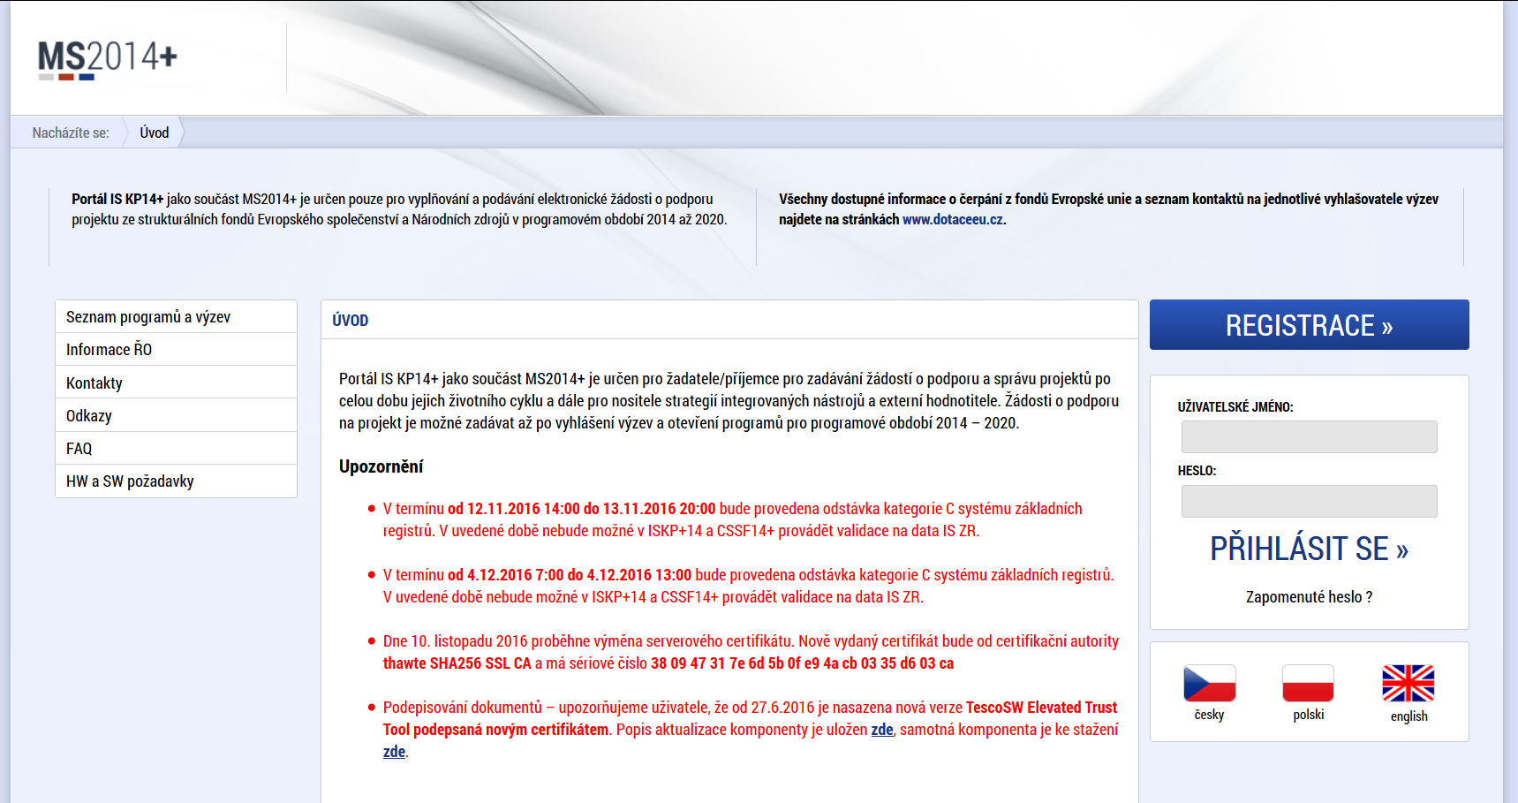

Slide 28
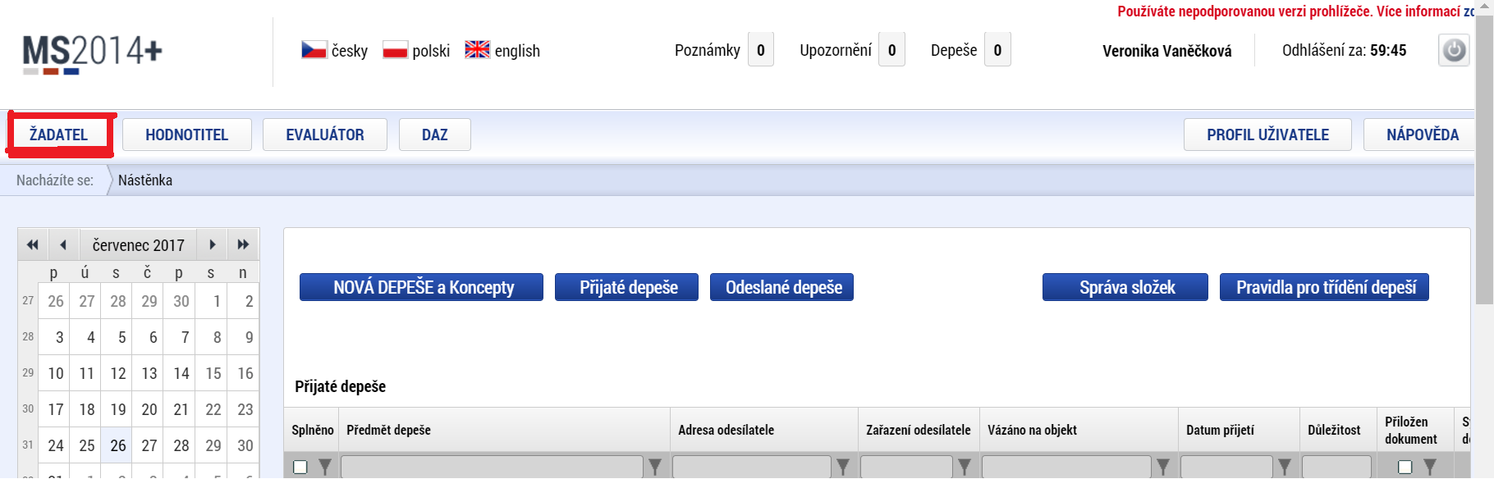

Slide 29
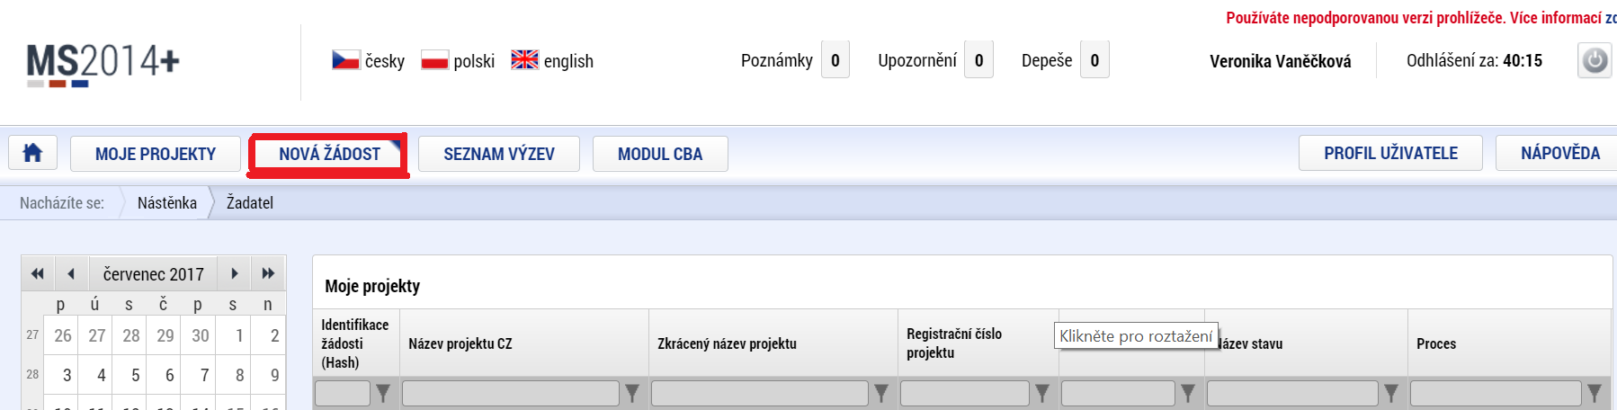

Slide 30
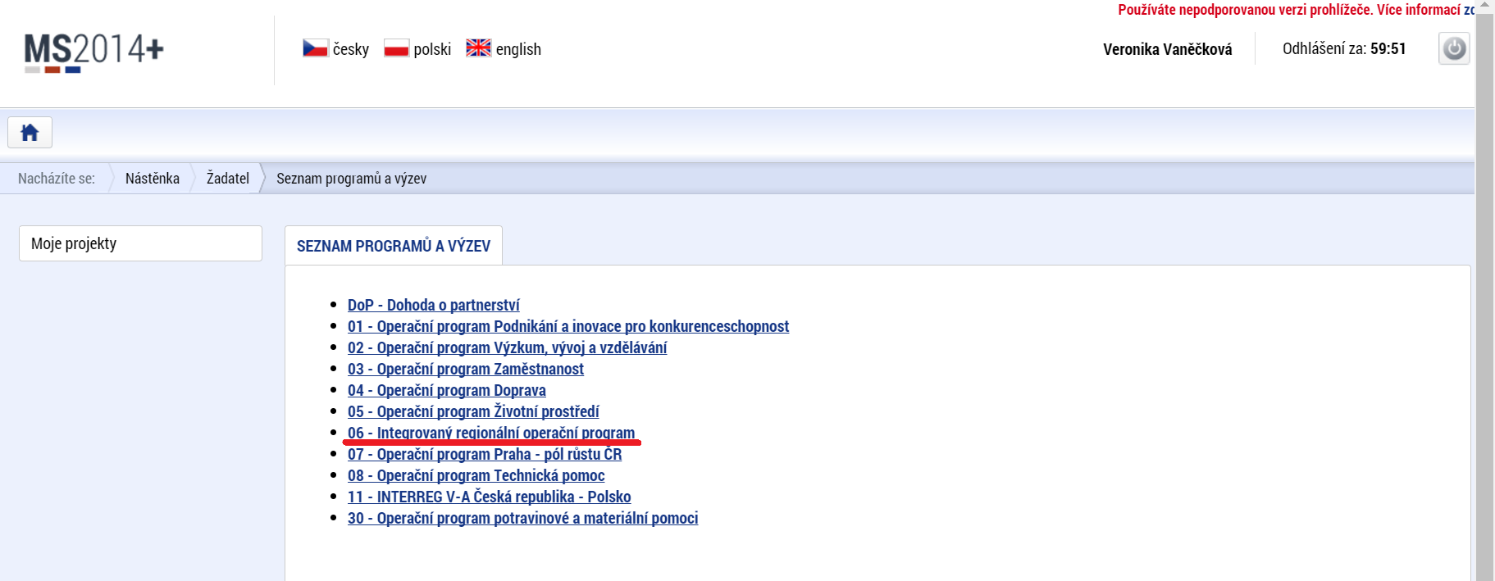

Slide 31
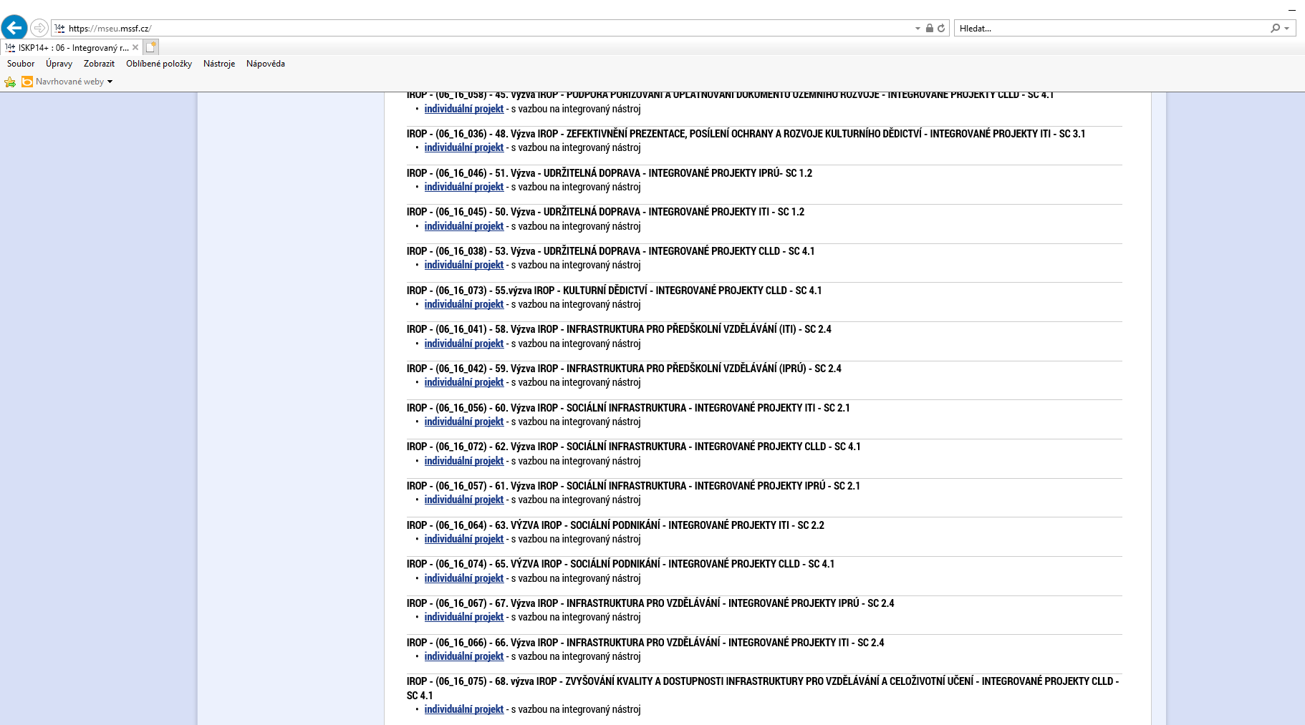

Slide 32
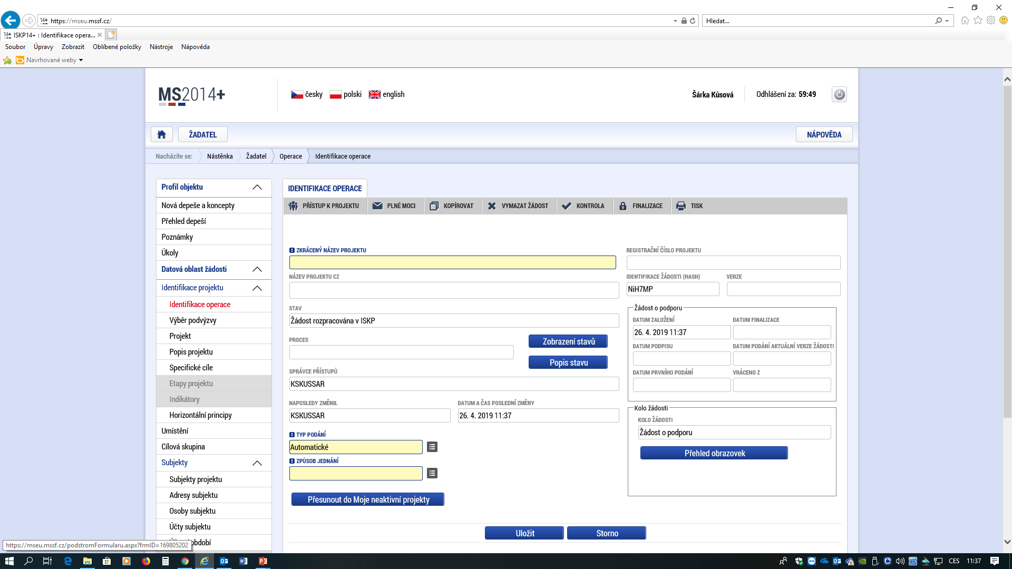

Slide 33
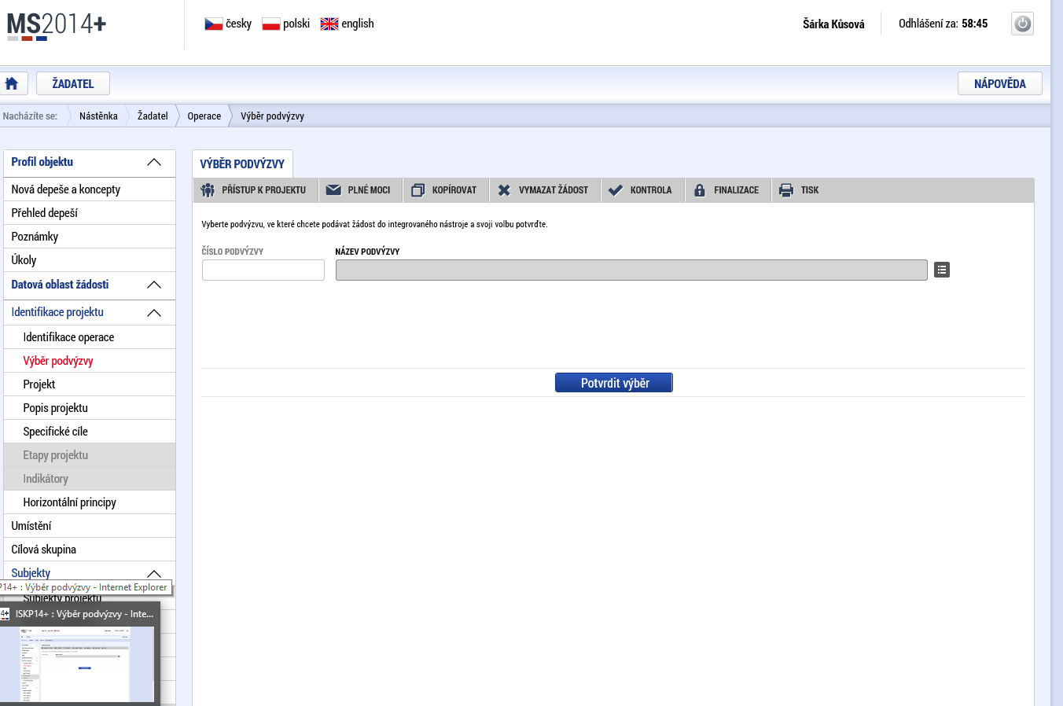

Slide 34
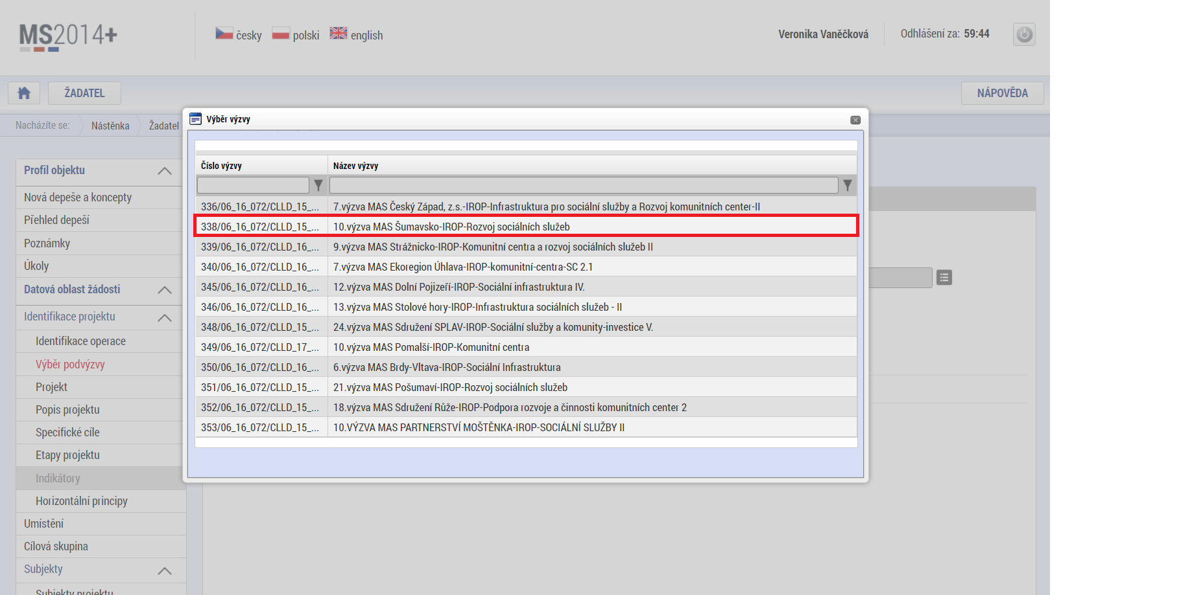

Slide 35
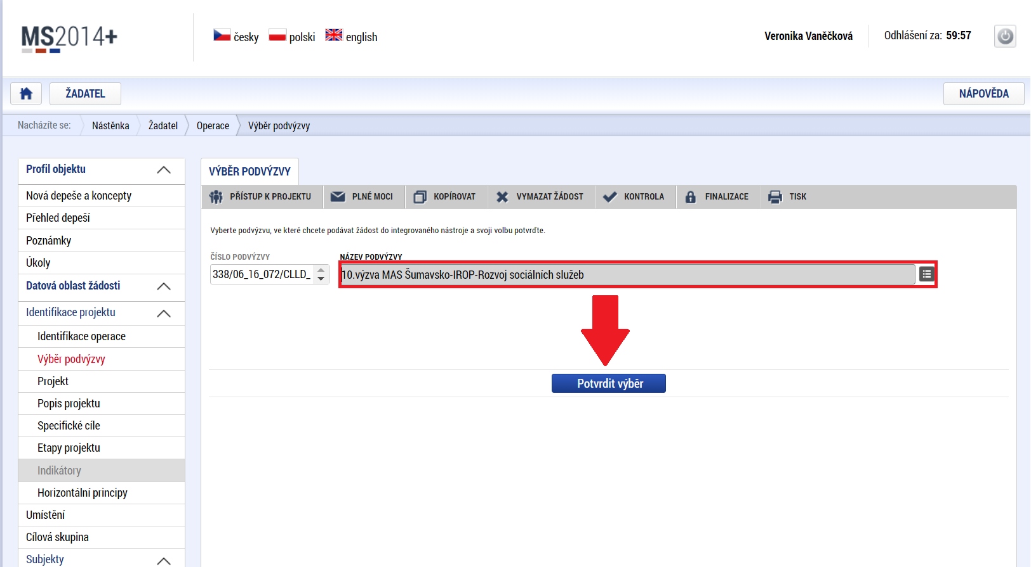

Slide 36
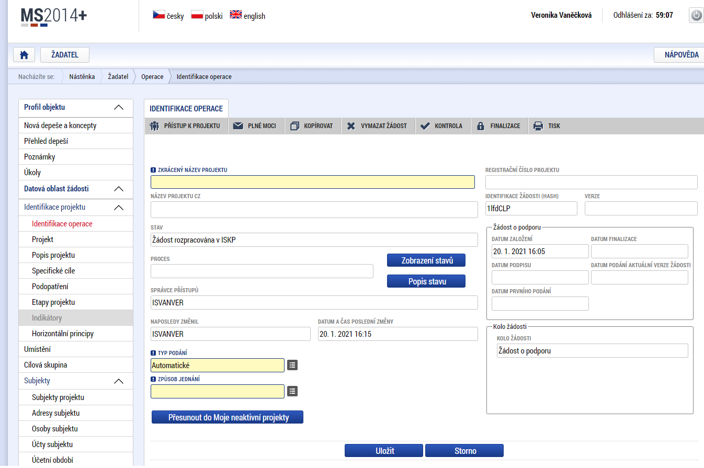

Slide 37
Mseu2014+ postup při podávání žádosti
Registrace do systému mseu2014+
  https://mseu.mssf.cz/
Vyplnění elektronické verze žádosti + její finalizace
Podepsání a odeslání elektronické verze žádosti
Pozor!!! Nutnost zřízení elektronického podpisu před podáním/odesláním žádosti !
Veškeré žádosti se podávají pouze v elektronické formě prostřednictvím ms2014+ !!

Slide 38
Mseu2014+ elektronický podpis
Elektronický podpis = kvalifikovaný certifikát
Platnost 1 rok
Kvalifikovaní poskytovatelé el. Podpisu:
  První certifikační autorita, a.s. (http://www.ica.cz/)
  Česká pošta, s.p. (http://www.postsignum.cz//)
  Eidentity, a.s. (http://www.eidentity.cz/app)

Slide 39
Důležité odkazy

Slide 40
Důležité odkazy
Text výzvy (vč. Přílohy)
  http://massumavsko.cz/10-vyzva-rozvoj-socialnich-sluzeb-aktualni/
  Obecná pravidla pro žadatele a příjemce (v aktuálním znění), vč. Příloh
  https://irop.mmr.cz/getmedia/aa46a530-ad02-4714-924d-ed7fdf27a7ca/Obecna-pravidla-IROP_vydani-1-13_cistopis.pdf.aspx?ext=.pdf
  Specifická pravidla pro žadatele a příjemce (v aktuálním znění), vč. Příloh
  http://www.irop.mmr.cz/cs/Vyzvy/Seznam/Vyzva-c-62-Socialni-infrastruktura-integrovane-pro
  Interní postupy k realizaci sclld mas šumavsko pro program. rámec irop, verze 2
  http://massumavsko.cz/10-vyzva-rozvoj-socialnich-sluzeb-aktualni/

Slide 41
kontakt
Ing. Veronika hanzalová
Manažerka irop
Tel.: 737 289 008
email: hanzalova@massumavsko.cz

Slide 42
Těšíme se na vaše projektové záměry
☺

